Slide 1

স্বাগতম

Slide 2
উপস্থাপনায়ঃ
ফাতেমা আক্তার
সহকারি শিক্ষক
দেবিদ্বার সরকারি প্রাথমিক বিদ্যালয়
দেবিদ্বার, কুমিল্লা ।

Slide 3
শ্রেণিঃ ৫ম
বিষয়ঃ প্রাথমিক বিজ্ঞান
অধ্যায়ঃ ৪র্থ
পাঠঃ বায়ুর ব্যবহার।

Slide 4
শিখনফলঃ
শিক্ষার্থীরা দৈনন্দিন কাজে বায়ুর ব্যবহারের তালিকা তৈরি করতে পারবে।

Slide 5


বায়ু ভর্তি ফুটবল

Slide 6
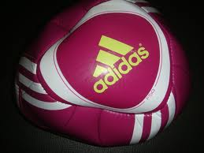

চুপসানো ফুটবল

Slide 7

আগুন জ্বালাতে অক্সিজেনের ব্যবহার

Slide 8
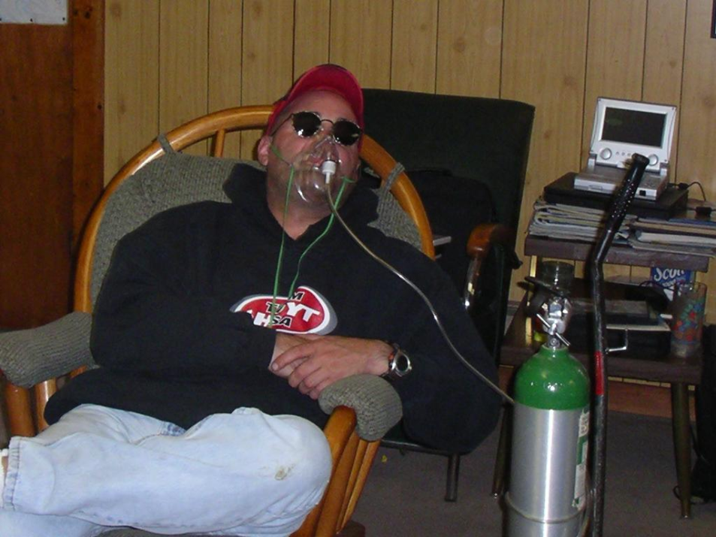
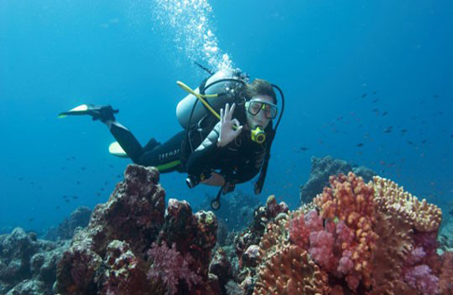
শ্বাস কষ্টের রোগী অক্সিজেন ব্যবহার করছে
ডুবুরিরা অক্সিজেন ব্যবহার করছে।

Slide 9
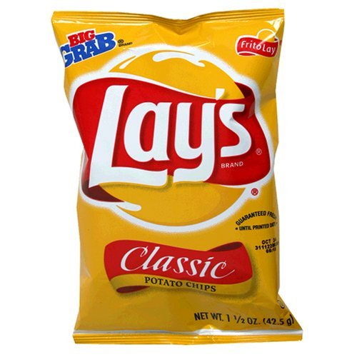
চিপসের প্যাকেট

Slide 10
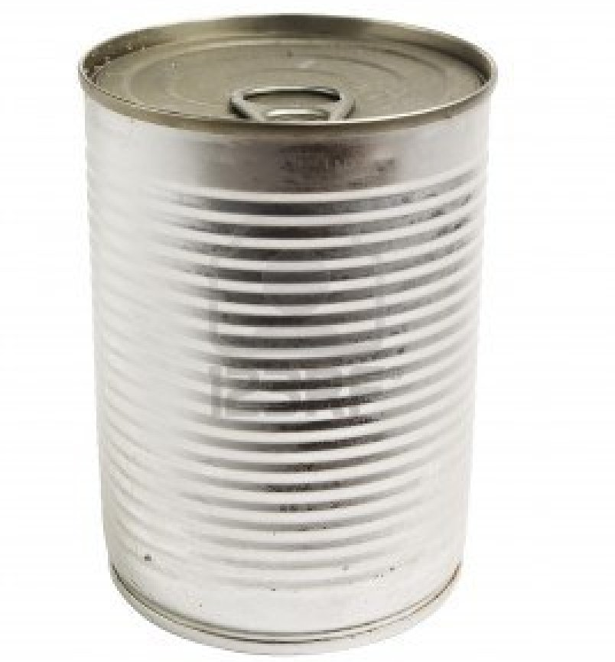
টিনজাত খাবার

Slide 11
মূল্যায়ন
দলীয় কাজঃ
সময়ঃ ৫ মিনিট
প্রশ্নঃ বায়ুর ৫ টি ব্যবহার লিখ ।

Slide 12

বাড়ির কাজঃ
তোমরা প্রতিদিন যে সকল কাজে বায়ু ব্যবহার কর তার একটি তালিকা তৈরি করে আনবে।

Slide 13


ধন্যবাদ

